Slide 1

Mĩ thuật 4
Bài1: Sản phẩm mĩ thuật với các lớp cảnh

Slide 2



Slide 3

KHỞI ĐỘNG

Slide 4

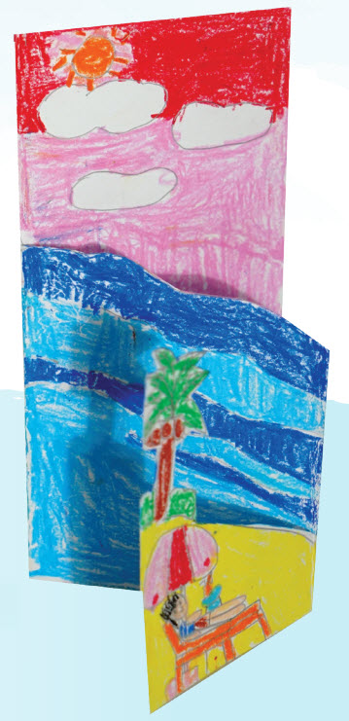
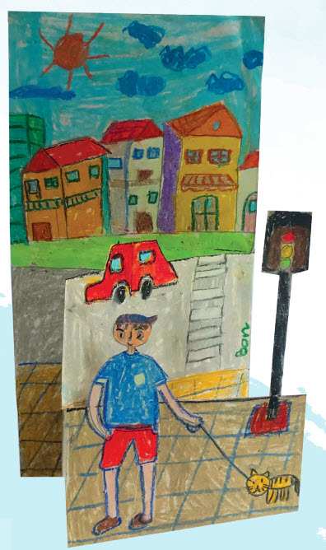
1: Khám phá những lớp cảnh trong sản phẩm mĩ thuật.
+ Khung cảnh được thể hiện trong sản phẩm mĩ thuật là gì?
+ Hình ảnh ở các lớp cảnh xa, gần, trung gian là gì?
+ Theo em, hình thức tạo sản phẩm đó là gì?

Slide 5

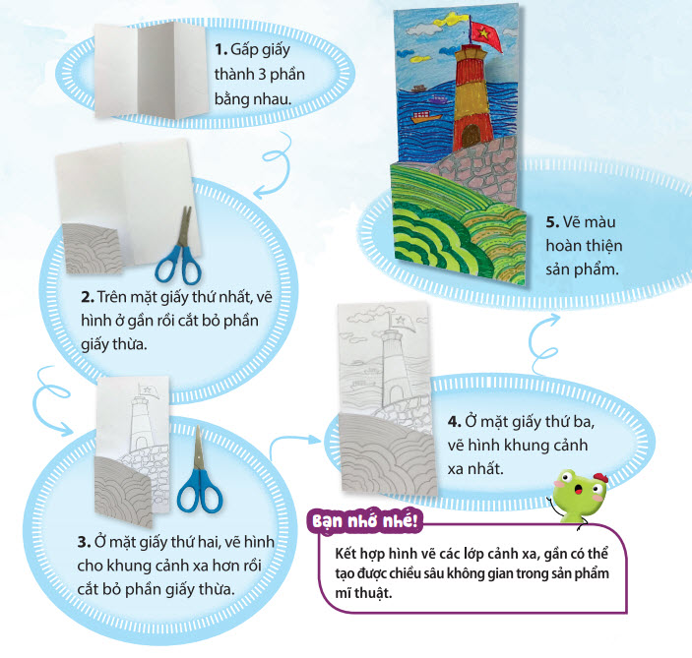
2: Các bước tạo sản phẩm mĩ thuật với những lớp cảnh xa, gần.
+ Cần bao nhiêu bước để tạo sản phẩm mĩ thuật với các lớp cảnh xa, gần?

Slide 6

3. LUYỆN TẬP – SÁNG TẠO.
Tạo sản phẩm mĩ thuật với những lớp cảnh xa, gần.
Xác định đề tài và hình ảnh của các lớp cảnh sẽ thể hiện và thực hiện bài tập theo gợi ý:
Quê em vào buổi sáng sớm

Slide 7
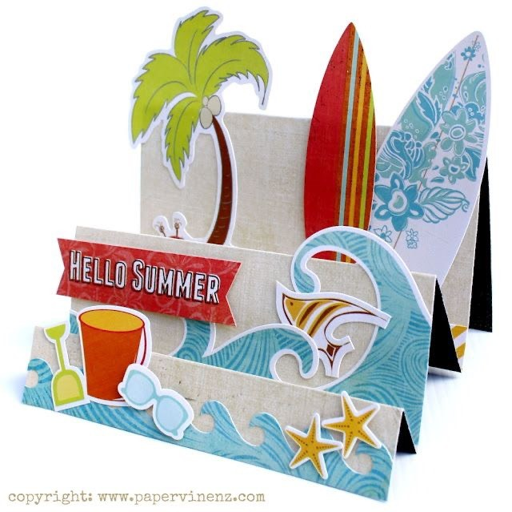
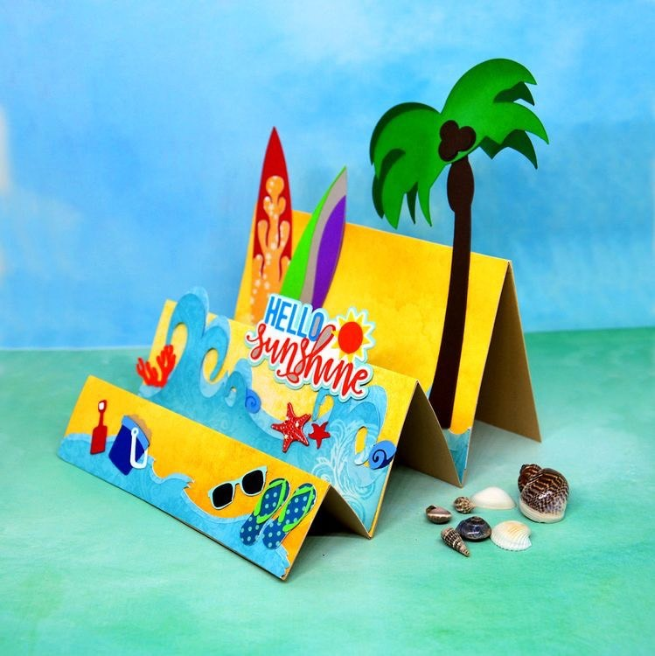

BÀI THAM KHẢO

Slide 8
Trưng bày sản phẩm và chia sẻ.
+ Em thích sản phẩm nào? Vì sao?
+ Sản phẩm đó thể hiện khung cảnh gì?
+ Màu sắc của sản phẩm đó như thế nào?
+ Em thích nhất lớp cảnh nào trong sản phẩm? Vì sao?

Slide 9
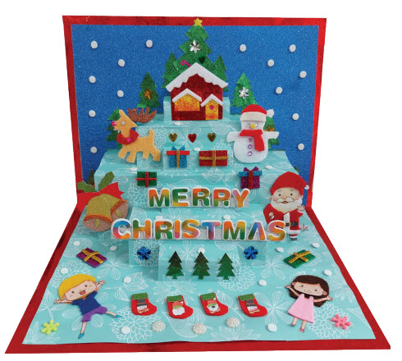
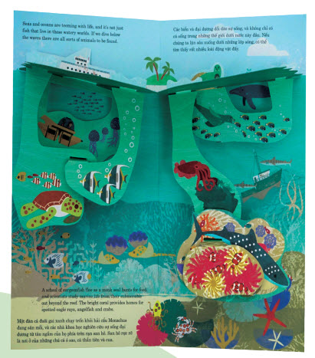
Tìm hiểu các lớp cảnh trong sản phẩm mĩ thuật.
Quan sát hình để nhận biết thêm những ứng dụng của cách làm sản phẩm mĩ thuật với nhiều lớp cảnh.
+ Em thích sản phẩm có ứng dụng cách tạo nhiều lớp cảnh nào? Vì sao?

Slide 10
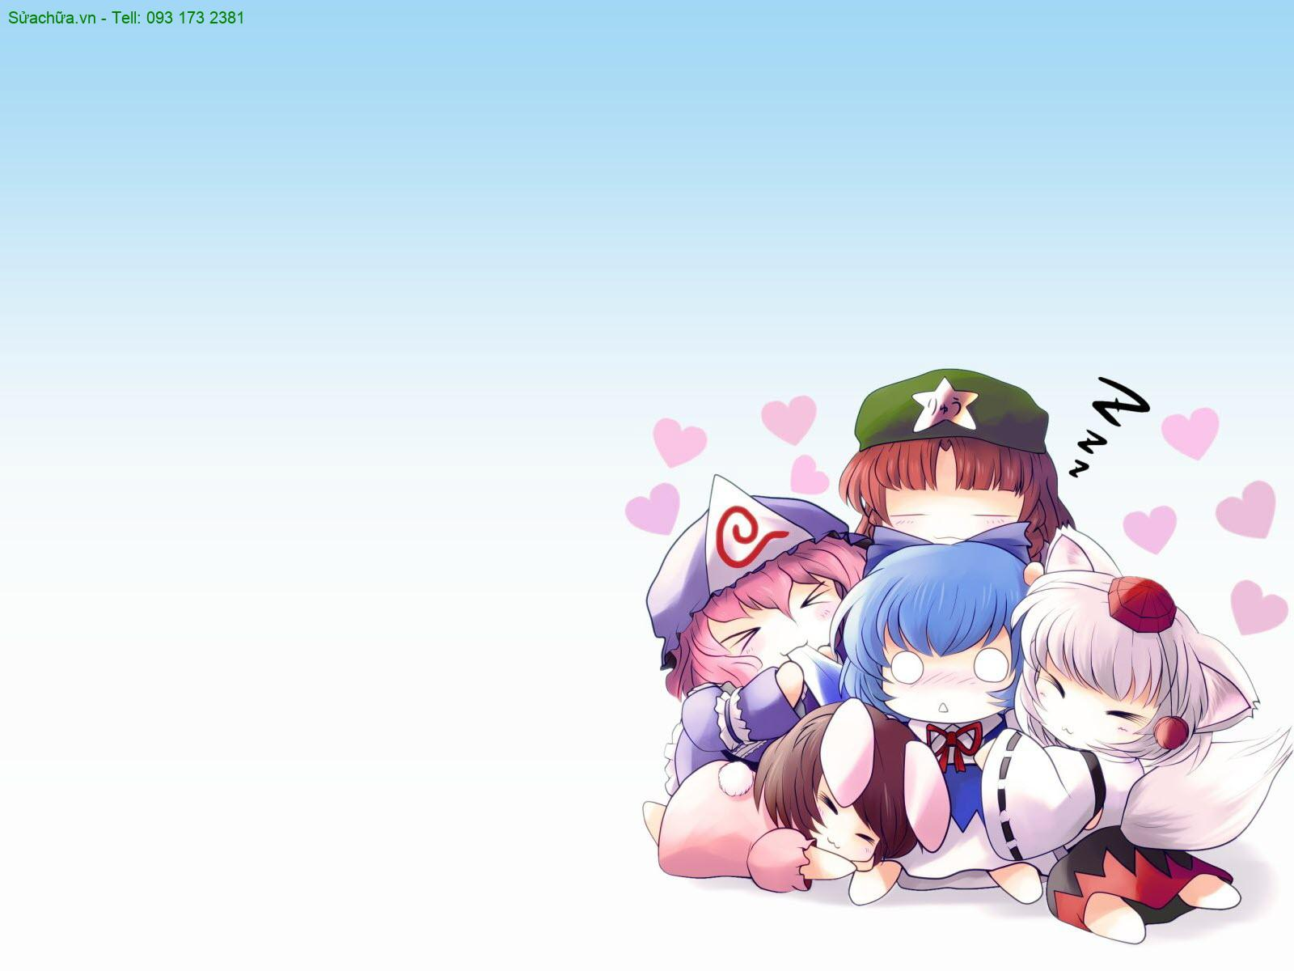
DẶN DÒ
Hoàn thành sản phẩm
Chuẩn bị cho đồ dung bài sau.

Slide 11

CẢM ƠN THẦY CÔ VÀ CÁC BẠN !

